Slide 1
STRUKTUR DATA
Introduction
KHOIRIYA LATIFA, M.Kom.

Slide 2
FILOSOFI STRUKTUR DATA

Slide 3
Filosofi Struktur Data ………………………… (1)
Struktur dapat diartikan dengan ”susunan”, ”bangunan”, ”komposisi”, dan sebagainya.
Data bagi komputer adalah segala sesuatu yang dapat dilambangkan, dikodekan, atau didigitalisasikan ke dalam lambang-lambang atau kode-kode yang dimengerti oleh komputer

Slide 4
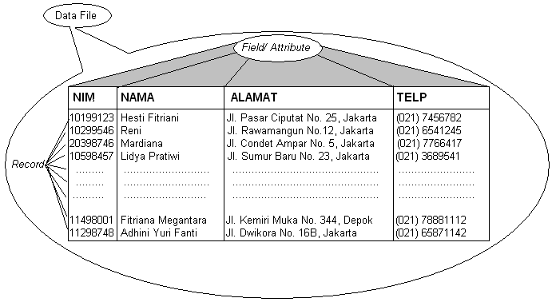

Slide 5
Filosofi …………………… (2)
struktur data adalah susunan data yang disusun sedemikian rupa agar:
1. Penyimpanan datanya menggunakan memori seefisien mungkin;
2. Data dapat diraih (retrieve) kembali dengan tepat.

Slide 6
ALGORITHMA DAN PEMROGRAMAN

Slide 7
Kenapa Algorithma ?
Kenapa Pemrograman ?
Penyelesaian persoalan denngan computer berhadapan dengan empat hal :
Pemahaman hubungan elemen-elemen data yang relevan terhadap solusi
Pengambilan keputusan mengenai operasi-operasi yang dilakukan thdp elemen2 data.
Perancangan representasi elemen-elemen data di memori (hubungan logis, mudah dan efisien)
Pengambilan keputusan mengenai bahasa untuk menerjemahkan solusi persoalan menjadi program

Slide 8
Algorithma
1. Sekuensial (langkah-langkah yang berurutan)
Contoh : X <- A
A <- B
B <- X
2. Seleksi (memilih tindakan didasarkan pada suatu kondisi )
Contoh : IF A > B
X <- A
A <- B
B <- X
END IF
3. Perulangan (mengulang suatu tindakan beberapa kali)
Contoh : Jum <- 0
FOR I <- 1 TO N
Jum <- Jum + 1
END - FOR

Slide 9
Gambaran Penggunaan Struktur Data

Slide 10
Contoh :
ASTI
ANTON
ADI
ALAMAT : ……………..

Slide 11
Jenis Struktur Data
Array
Tumpukan
Antrian
List (Senarai)
Pohon Biner.

Slide 12
Pengertian Struktur Data
Pengaturan Data di dalam memori computer
Sehingga efisien dan efektif dalam hal waktu dan memori yang dibutuhkan (ruang dan waktu)

Slide 13
Dasar Struktur Data
Tipe Data | Jangkauan | Ukuran
Byte | 0 – 255 | 1 Byte
ShortInt | -128 – 127 | 1 Byte
Integer | -2147483648 – 2147483647 | 4 Byte
LongInt | -2147483648 – 2147483647 | 4 Byte
Byte | Bilangan Bulat antara 0-255 | 1 byte
Word | 0 - 65535 | 2 byte
Real | Bilangan real | 6 byte
Boolean | T / F | 1 byte
Struktur Data Primitif

Slide 14
Array
Var
A : array [1 . . 10] of integer;
NamaArray : array [Indeks Awal . . IndeksAkhir] of tipe data;

Slide 15
Record adalah jenis tipe data terstruktur yang berisi beberapa data, yang masing-masing dapat berlainan tipe
Type
RecBarang = Record
Nama : String;
Kualitas : Char;
Harga : LongInt
End;
Var
Barang : RecBarang;

Slide 16
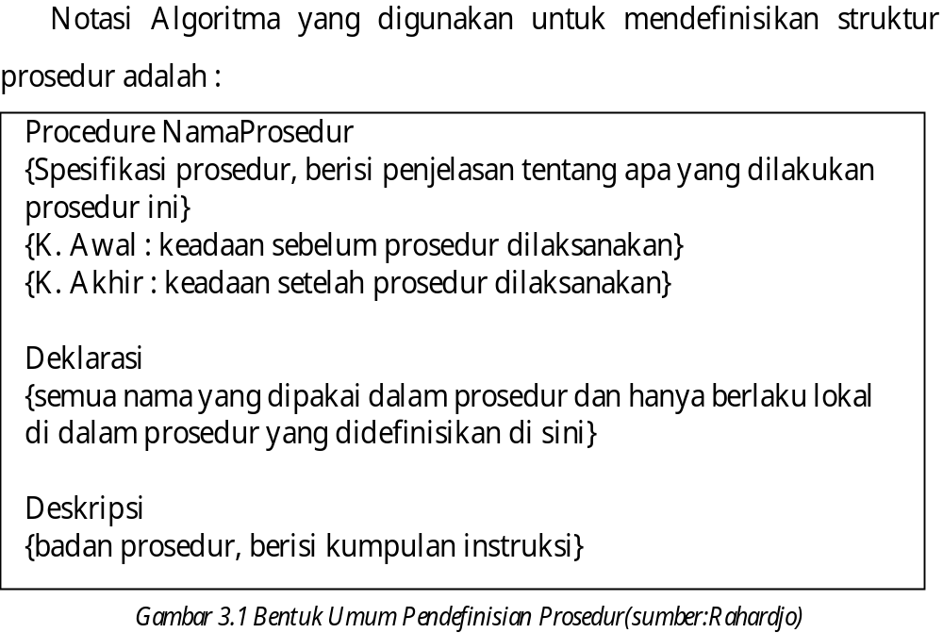

Slide 17
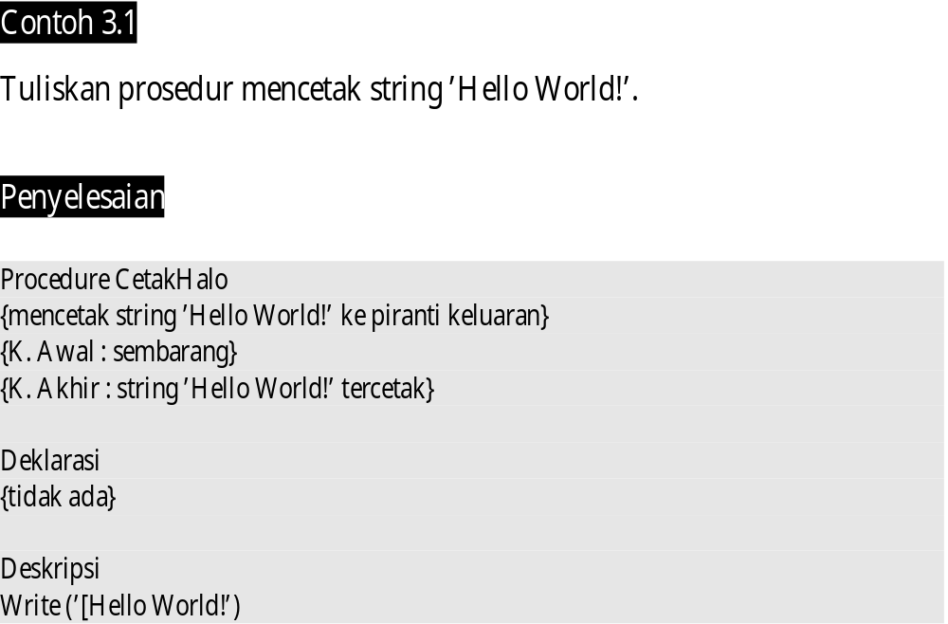

Slide 18
procedure TFormBab2.FormCreate(Sender: TObject);
type
TSistemOperasi = (unix, linux, windows_xp,
windows_7, mac_os);
var
SisOperasi : set of TSistemOperasi;
Teks : String;
Keterangan : String;
S : TSistemOperasi;
begin
SisOperasi := [unix, linux, windows_7];
// Tampilkan isi SisOperasi
for S := unix to mac_os do
if S in SisOperasi then
begin
case S of
unix:
Keterangan := 'UNIX';
linux:
Keterangan := 'Linux';
windows_xp:
Keterangan := 'Windows XP';
windows_7:
Keterangan := 'Windows 7';
mac_os:
Keterangan := 'Mac OS';
end;
Teks := Teks + Keterangan + #13#10;
end;
LabelInfo.Caption := Teks;
end;

Slide 19
RECORD
procedure TFormBab2.FormCreate(Sender: TObject);
type
TRecBuku = record
Judul: String;
Pengarang: String;
Jumlah: Byte;
end;
var
Buku: TRecBuku;
begin
// Pemberian nilai ke field milik Buku
Buku.Judul := 'Pascal';
Buku.Pengarang := 'Abdul Kadir';
Buku.Jumlah := 5;
// Tampilkan isi Buku
LabelInfo.Caption := 'Judul : ' + Buku.Judul + #13#10 +
'Pengarang: ' + Buku.Pengarang + #13#10 +
'Jumlah: ' + IntToStr(Buku.Jumlah);
end;

Slide 20
Array
procedure TFormBab2.FormCreate(Sender: TObject);
type
TArrayNama = array[1..5] of String;
var
JazzSinger: TArrayNama;
Teks : String;
I : Integer;
begin
// Pemberian nilai ke array
JazzSinger[1] := 'Rien Jamain';
JazzSinger[2] := 'Nunung Wardiman';
JazzSinger[3] := 'Margie Siegers';
JazzSinger[4] := 'Syaharani';
JazzSinger[5] := 'Andien';
// Tampilkan isi array
Teks := ''; // string kosong
for I := 1 to 5 do
Teks := Teks + 'JazzSinger[' + IntToStr(I) + '] : ' +
JazzSinger[I] + #13#10;
LabelInfo.Caption := Teks;
end;

Slide 21
procedure TFormBab2.FormCreate(Sender: TObject);
type
TRecBuku = record
Judul: String;
Pengarang: String;
Jumlah: Byte;
end;
TPtrBuku = ^TRecBuku;
var
Novel: TPtrBuku;
Buku : TRecBuku;
begin
// Pemberian nilai ke field milik Buku
Buku.Judul := 'Badai Pasti Berlalu';
Buku.Pengarang := 'Marga T.';
Buku.Jumlah := 2;
// Atur agar Novel menunjuk ke Buku
Novel := @Buku;
// Tampilkan isi Buku melalui Novel
LabelInfo.Caption := 'Judul : ' + Novel^.Judul + #13#10 +
'Pengarang: ' + Novel^.Pengarang + #13#10 +
'Jumlah: ' + IntToStr(Novel^.Jumlah);
end;

